Slide 1
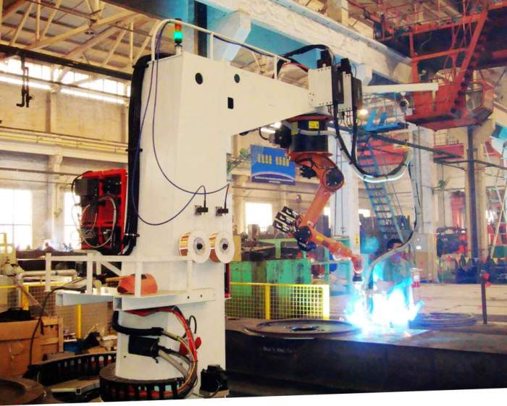
Система управления

Slide 2
Методы управления
Аналитический метод
Программирование методом обучения
Системы управления
Запоминание программы
Воспроизведение программы
Отработка программы

Slide 3
унифицированные системы управления
цикловые системы управления
Недостатки системы управления, установленной на станке:
Усложняются процессы программирования
и наладка в целом
Не совпадает время начала функционирования ПР и станка
Невозможно обеспечить программирование методом обучения

Slide 4
Системы модификации УЦМ-10, УЦМ-20, УЦМ-663 используют:
Станки кузнечно-прессового оборудования
Литейные машины
Линии гальванопокрытий
Металлорежущие станки в условиях массового или серийного производства

